Slide 1
数字图像处理 绪论
第一讲
Yuwei Wu 武玉伟
https://sites.google.com/site/wuyuweibit/
September 7, 2022

Slide 2
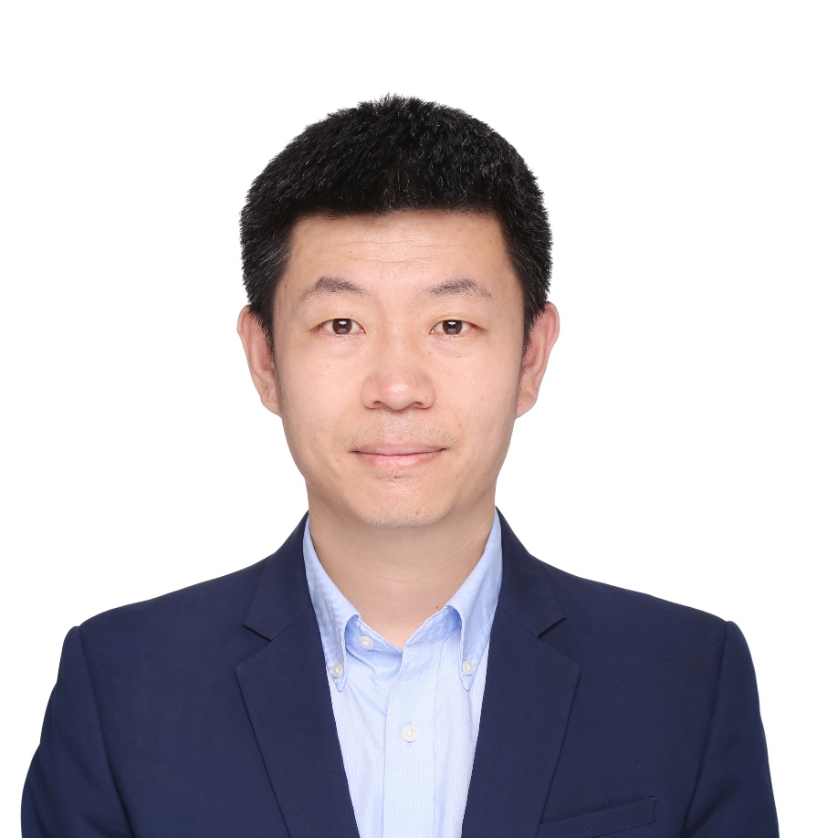
北京理工大学博士
长聘副教授，博士生导师
研究方向：计算机视觉
机器学习
办公地点：中关村校区中心教学楼833
良乡校区徐特立图书馆509

Slide 3
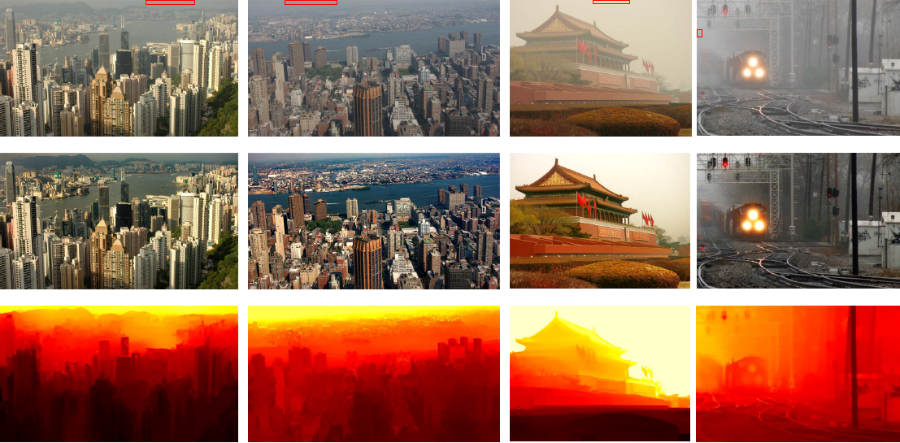
Single Image Haze Removal Using Dark Channel Prior
何凯明、孙剑、唐晓鸥 CVPR2009，微软亚洲研究院
Notes:
暗通道原理

Slide 4
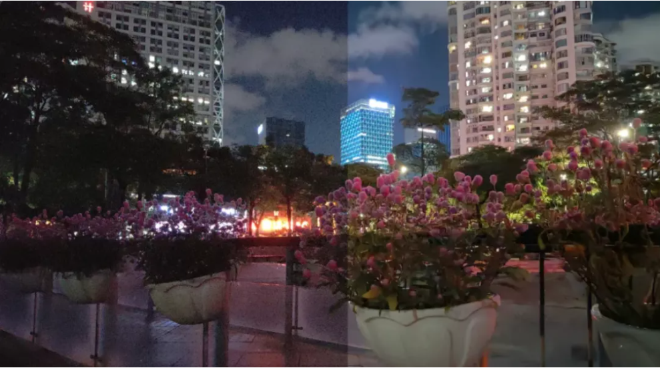
“超画质”体验已成为目前手机用户最直观衡量手机影像性能的重要参考标准。以如今用户非常看重的夜景拍摄为例，“超画质”技术可以针对全局和细节两方面分别进行优化处理，通过高动态范围HD大幅提升明暗对比值与自动调整曝光，提升图像的亮度、细节与色彩还原；通过降噪AI算法，在提升信噪比的同时尽可能的保留图像细节；通过识别图像中的物体，调用算法进行不同程度的增强与优化；从而为用户提供“超出人类视觉”但又“感官舒适”的手机成像体验。

Slide 5
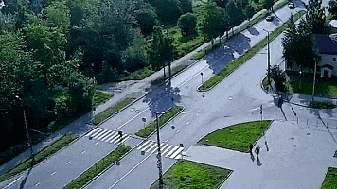
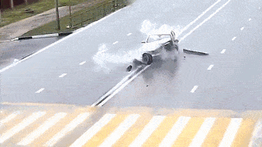
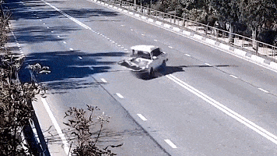
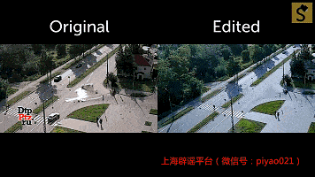
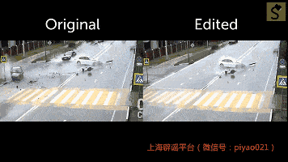
视频中一辆汽车似乎受到一种神秘力量的冲击，变形或翻车或爆破；实际上是一个被处理过的视频，并不是原视频，实际视频如下

Slide 6
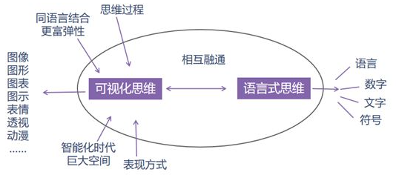
一图胜千言
A picture is worth ten thousand words
人类获取的 信息80%以上来自视觉，10%以上来自听觉，这两者加起来超过90%

Slide 7
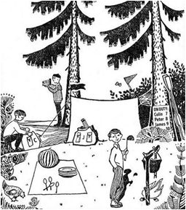
一图胜千言
A picture is worth ten thousand words
人类获取的信息80%以上来自视觉，10%以上来自听觉，这两者加起来超过90%
想象
创造
对话
Notes:
Robert Horn著作《Visual Language》

Slide 8
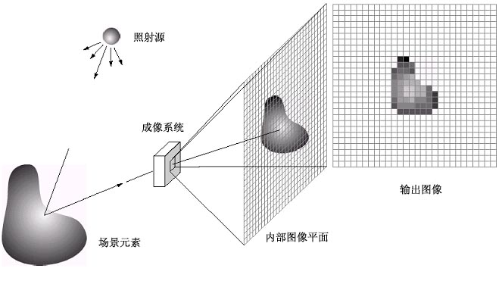
基本概念
图像(Image)
可以看作是对物体或场景的一种表现形式,图像是人类社会活动中最常接触的信息载体
抽象定义：二维函数f (x, y)
(x, y): 点的空间坐标（实数）
f : 点(x, y)的幅度（亮度、强度或灰度）
数字图像
数字化：对 x，y 和 f 进行离散化,
其中的每个点称为图像元素，即像素。

Slide 9
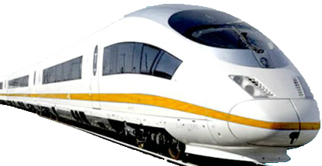
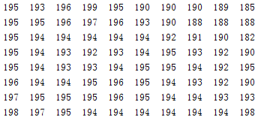
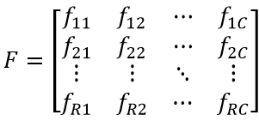

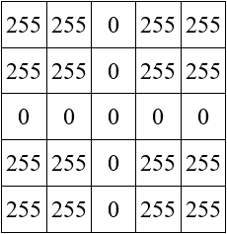
基本概念
图像表示
矩阵表示
向量表示
数字图像的表示方式

Slide 10
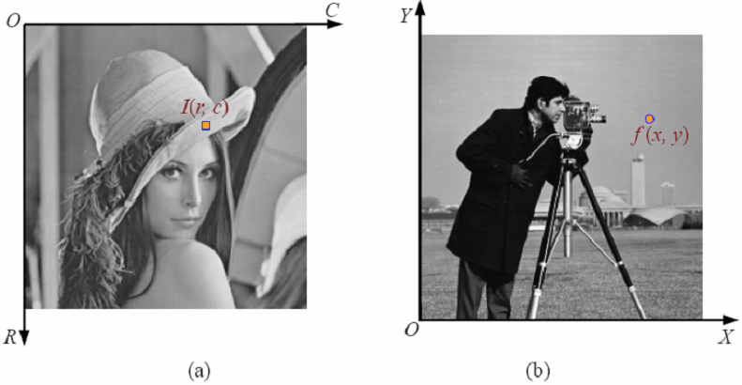
基本概念
图像表示
(a)所用的坐标系统常在屏幕显示中采用
(b)所用的坐标系统常在图像计算中采用

Slide 11
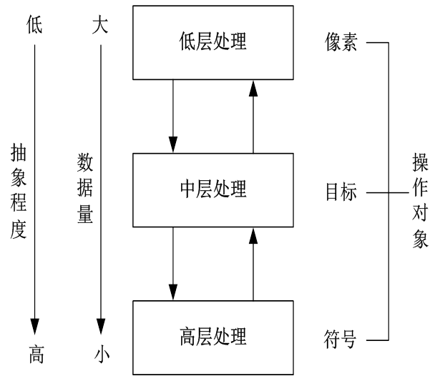
基本概念
数字图像处理(Digital Image Processing)
广义：与图像相关的处理（图像分析、理解和计算机视觉等）
狭义（从输入和输出内容）：对图像进行各种加工，以改善图像的视觉效果或突出目标，强调图像之间进行的变换，是一个从图像到图像的过程
广义上分为三种类型：低、中、高层处理
图像处理主要是低层处理及部分中层处理
低层处理：输入输出都是图像
中层处理：图像分割及目标的描述，输出是目标的特征数据
高层处理：目标物体及相互关系的理解，输出是更抽象的数据

Slide 12
数字图像处理特点
图像信息量大、数据量也大
256×256像素的图像：256×256×1=64Kbytes
512×512像素的图像：512×512×1=256Kbytes
1024×1024像素的图像：1024×1024×1=1Mbytes
2048×2048像素的图像：2048×2048×1=4Mbytes

Slide 13
数字图像处理特点
图像处理技术综合性强
① 涉及的基础知识和专业技术相当广泛。
一般来说，涉及通信技术、计算机技术、电子技术、电视技术，涉及到的数学、物理等方面的基础知识就更多。
② 与通信技术休戚相关。
当今的图像处理理论大多是通信理论的推广，只是把通信中的一维问题推广到二维，以便于分析，在此基础上，逐步发展自己的理论体系。
③ 图像处理工程中的信息获取和显示技术主要源于电视技术。
其中，摄像、显示、同步等各项技术是必不可少的。
④ 计算机已是图像处理的常规工具。
在图像处理中，涉及到软件、硬件、网络、接口等多项技术，特别是并行处理技术在实时图像处理中显得十分重要。
⑤ 其发展涉及越来越多的基础理论知识。
雄厚的数理基础及相关的边缘学科知识对图像处理科学的发展有越来越大的影响。

Slide 14
数字图像处理特点
图像信息理论与通信理论密切相关
图像信息论属于信息论科学中的一个分支。
1948年，Shannon发表的“A mathematical Theory of Communication”（通信中的数学理论）一文，奠定了信息论的基础。此后，信息理论已渗透到了各个领域。
图像理论是把通信中的一维时间问题推广到二维空间上来研究的。具体来说：
①通信研究的是一维时间信息；②图像研究的是二维空间信息；③通信理论研究的是时间域和频率域的问题；④图像理论研究的是空间域和空间频率域（或变换域）之间的关系；⑤通信理论认为：任何一个随时间变化的波形都是由许多频率不同、振幅不同的正弦波组合而成；⑥图像理论认为：任何一幅平面图像都是由许多频率不同、振幅不同的x-y方向的空间频率波相叠加而成。
高空间频率波决定图像的细节，低空间频率波决定图像的背景和动态范围。

Slide 15
数字图像处理目的
提高图像的视觉质量。如，去除图像中的噪声，改变图像的亮度、颜色，增强图像中的某些成份、抑制另一些成份，对图像进行几何变换等，从而改善图像的质量，以达到或真实的、或清晰的、或色彩丰富的、或意想不到的视觉效果。
提取图像中所包含的某些特征或特殊信息，以便于计算机分析与处理。这些特征包括很多方面，如频域特性、灰度／颜色特性、边界／区域特性、纹理特性、形状／拓扑特性以及关系结构等
对图像数据进行变换、编码和压缩，以便于图像的存储和传输。

Slide 16
图像处理和其它学科的关系
记录、网络、挖掘、观察、….
光电、雷达、CT、RI、…
认知科学
人工智能
获取数据
成像
处理
机器学习
图像
二维数据
理解
计算机视觉
数据
生成
模式识别
数学—几何、代数、微积分、矩阵、概论、数理统计、优化、集合、逻辑、图论、…

Slide 17
图像处理和其它学科的关系
Input/Output | Image | Description
Image | Image Processing | Computer Vision
Description | Computer Graphics | AI
Computer vision, Image processing and Computer Graphics often work together to produce amazing results.
图像、图像处理、图像理解、AI、……

Slide 18
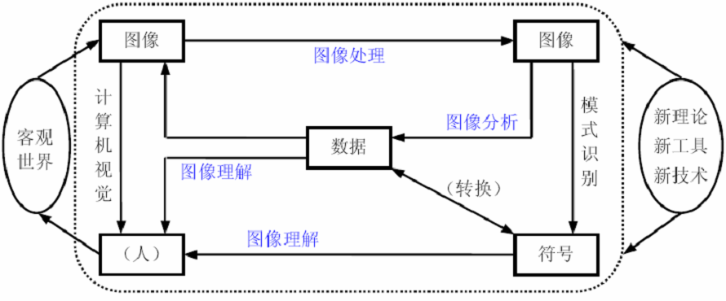
主要研究内容
图像处理、计算机视觉和模式识别
计算机图形学

Slide 19

主要研究内容
图像复原
形态学处理
图像增强
分割
图像采集
表示&描述
对象识别
问题域
彩色图像处理
图像压缩

Slide 20
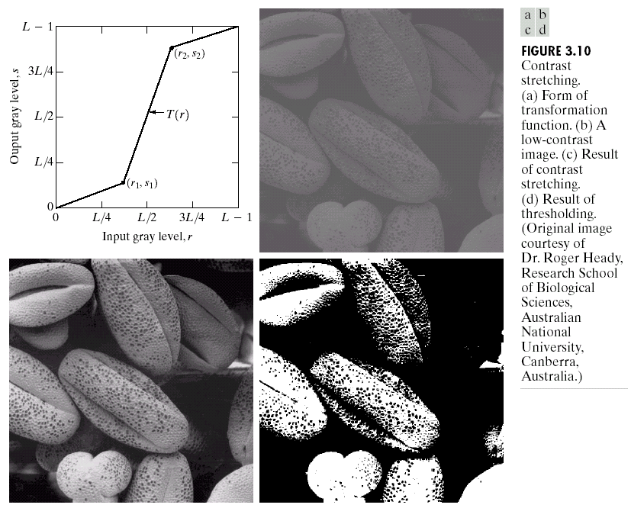
主要研究内容
图像复原
形态学处理
图像增强
分割
图像采集
表示&描述
对象识别
问题域
彩色图像处理
图像压缩

Slide 21
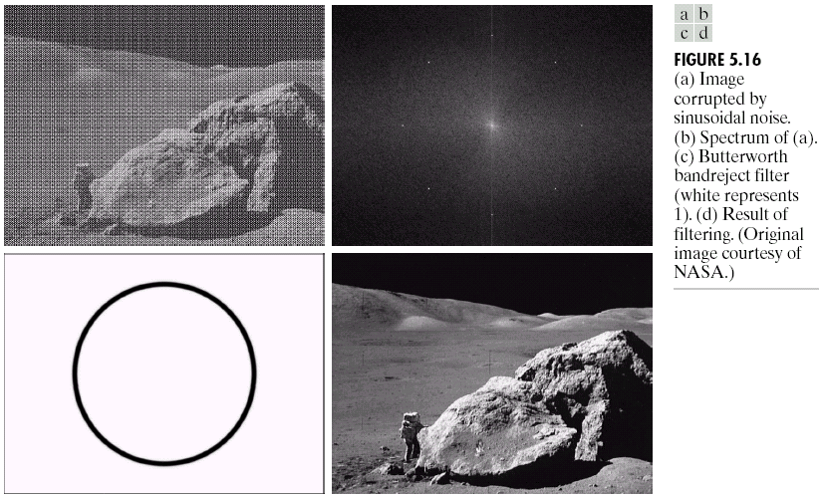
主要研究内容
图像复原
形态学处理
图像增强
分割
图像采集
表示&描述
对象识别
问题域
彩色图像处理
图像压缩

Slide 22
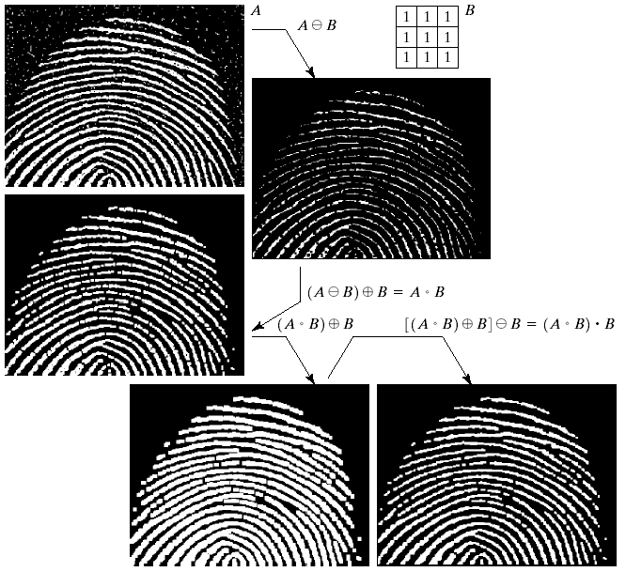
主要研究内容
图像复原
形态学处理
图像增强
分割
图像采集
表示&描述
对象识别
问题域
彩色图像处理
图像压缩

Slide 23
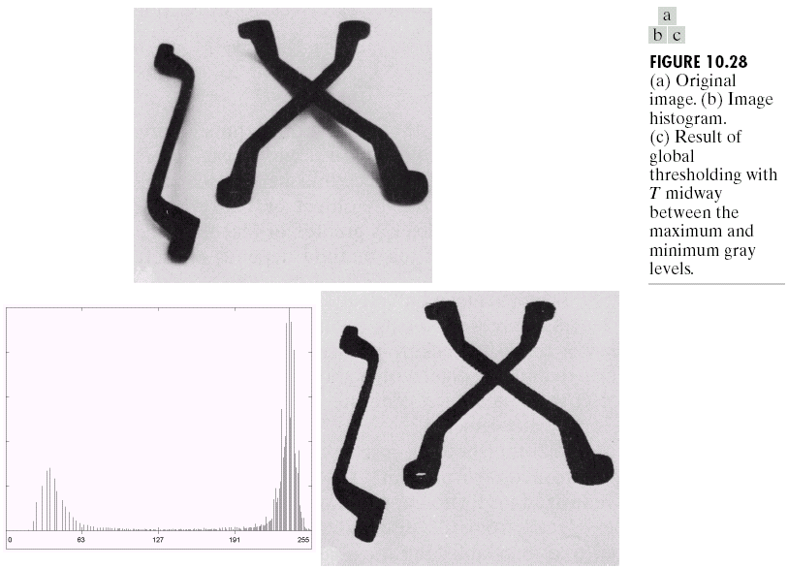
主要研究内容
图像复原
形态学处理
图像增强
分割
图像采集
表示&描述
问题域
对象识别
彩色图像处理
图像压缩

Slide 24
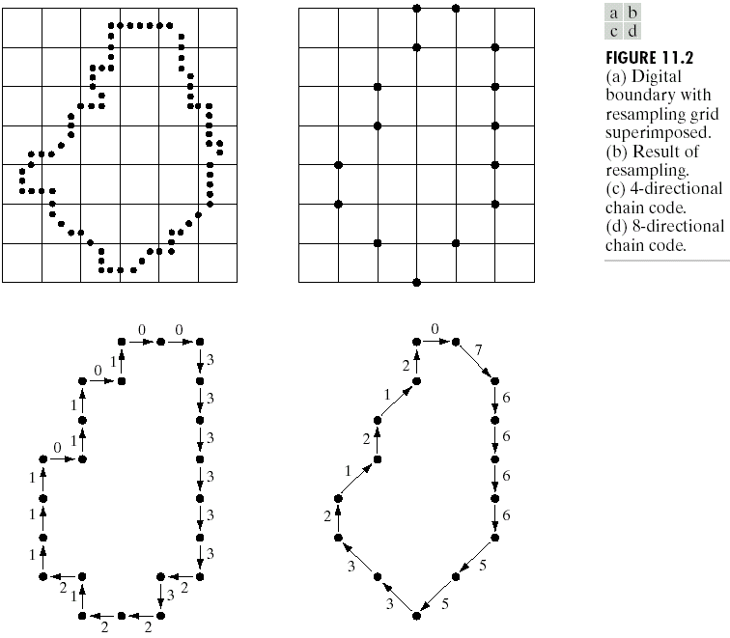
主要研究内容
图像复原
形态学处理
图像增强
分割
图像采集
表示&描述
对象识别
问题域
彩色图像处理
图像压缩

Slide 25
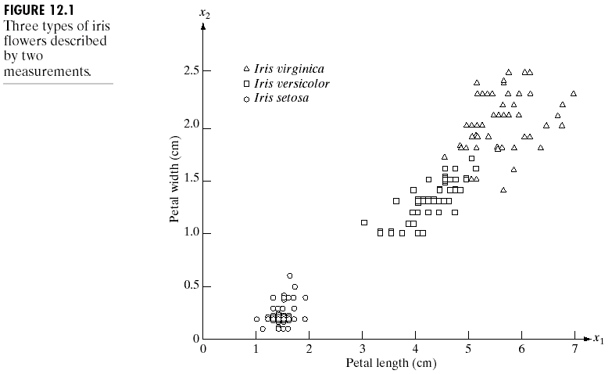
主要研究内容
图像复原
形态学处理
图像增强
分割
图像采集
表示&描述
对象识别
问题域
彩色图像处理
图像压缩

Slide 26
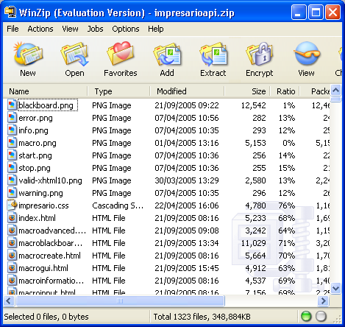
主要研究内容
图像复原
形态学处理
图像增强
分割
图像采集
对象识别
表示&描述
问题域
彩色图像处理
图像压缩

Slide 27
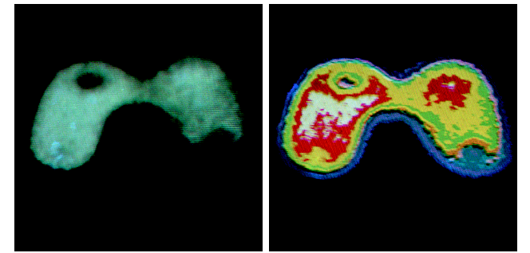
主要研究内容
图像复原
形态学处理
图像增强
分割
图像采集
对象识别
表示&描述
问题域
彩色图像处理
图像压缩

Slide 28



高级图像编辑-图像修补
Mask
Input
Output

Slide 29
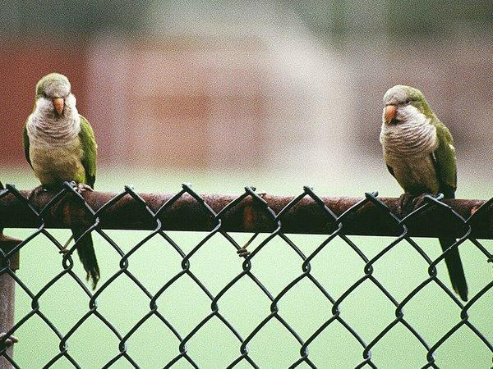
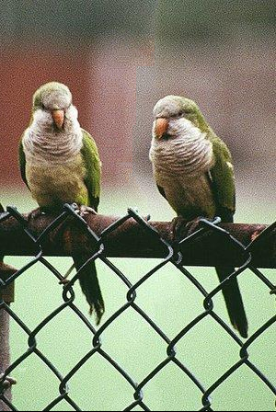
高级图像编辑-图像重定向
Input
Output
Notes:
图像重定向 技术在不引入大的畸变的情况下，通过改变照片的大小和比例信息，来适应各种尺寸屏幕。内容和结构都要保留

Slide 30


高级图像编辑-图像重排
Input
Output
Notes:
重排

Slide 31
高级图像编辑-图像重排
Input
Output

Slide 32
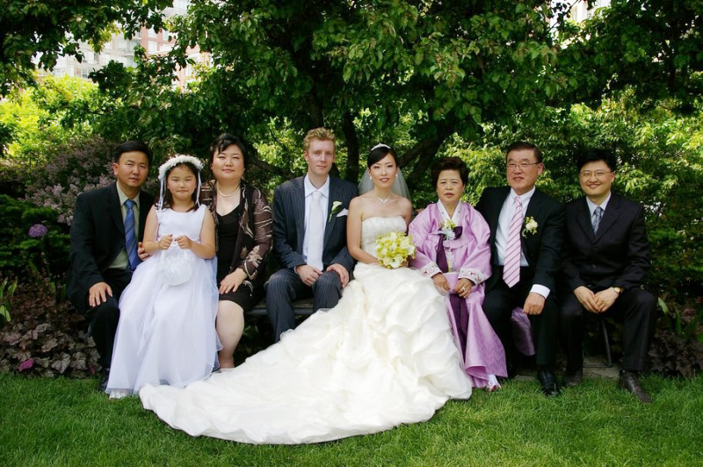
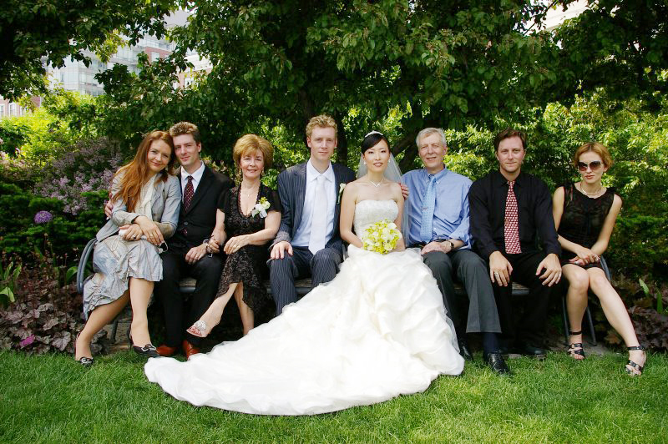
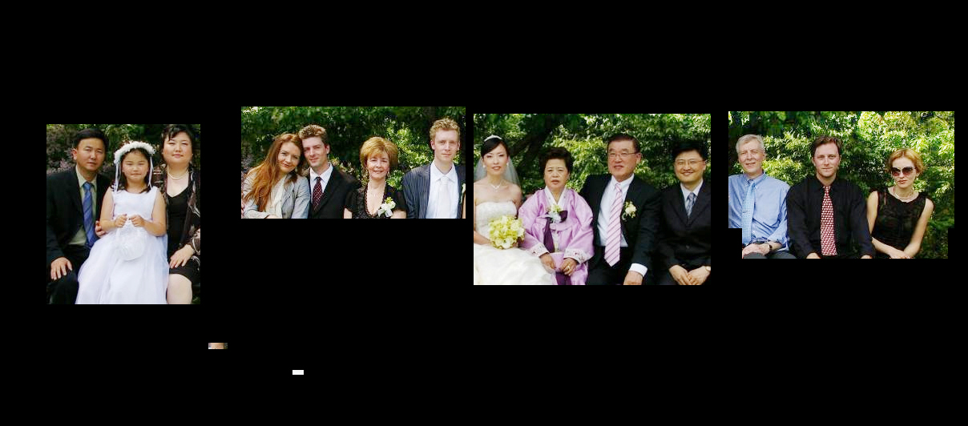
高级图像编辑-图像组合
A
B
C
D
User Constraints
A
C
B
D

Slide 33
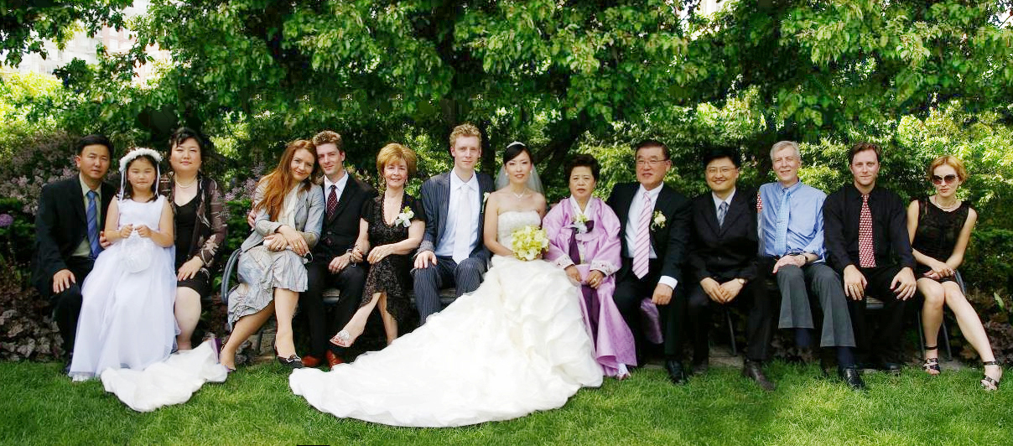
高级图像编辑-图像组合
A
B
C
D

Slide 34
发展方向
数字图像处理技术已经经过了半个多世纪的发展。在一些领域依然需要深入研究
图像巨大的信息量和数据量与处理速度之间依然是一对主要矛盾，在提高精度的同时着重解决处理速度的问题
加强学科间的渗透，借鉴其他学科的理论和研究成果来充实数字图像处理学科，以开发新的处理方法并着力解决一些传统方法难以解决的问题
加强交叉学科的研究（如认知心理学、认知神经科学和人工智能），将对数字图像处理技术的发展起到极大的促进作用

Slide 35
发展方向
未来发展走向
1) 提高软硬件处理速度。这不仅要提高图像处理与分析系统的运算速度，而且要使模/数和数/模转换的速度实时化。
2) 提高分辨率。主要是提高图像采集分辨率和图像显示分辨率，如现在流行的超高像素密度显示技术。
3) 超媒体化。当前，互联网络的发展和普及已达到空前的规模。有别于传统的结构化数据，这类网络平台上的数据是以文本、图像和视频等多种形式呈现并以跨媒体的形式存在。
4) 智能化。力争在人工智能、人机交互等技术发展的基础上，使得对于数字图像的获取、处理、识别和理解能够按照人的感知和思维方式进行，能够考虑到主观概率和非逻辑思维，并且更有效地提升用户的使用体验。
Notes:
中国工程院院士潘云鹤在《人工智能迈向2.0》人工智能2.0是基于重大变化的信息新环境和发展新目标的新一代人工智能，所涉及的技术包括大数据智能、跨媒体智能、自主智能、人机混合增强智能和群体智能等

Slide 36
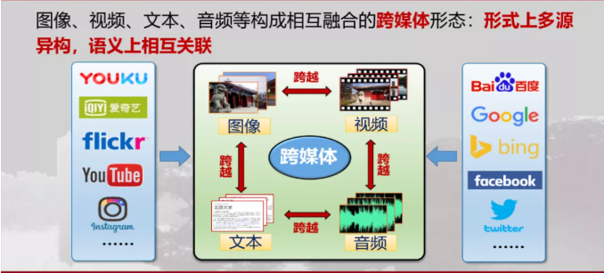
发展方向
多说一句：跨媒体智能

Slide 37
题外话
参考文献
章毓晋《图像工程（上册）图象处理》（第二版）清华出版社，2006
R. C. Gonzales , 《 Digital Image Processing Fourth Edition》电子工业出版社
成绩
最终考试成绩50分
乐学编程作业10分 （数字图像处理2022）
大作业20分
平时成绩20分（以随堂测验为主）

Slide 38

题外话

Slide 39
题外话
课程目标
夯实基础。作为计算机视觉（CV）、模式识别（PR）、机器学习（ML）及人工智能（AI）等课程的基础
掌握概念、术语、基础理论和算法
学有余力的同学，多阅读领域内顶级会议及顶级期刊上相关论文。比如CVPR、ICCV、AAAI、ICML、NeuRIPS等会议、IEEE T-PAMI、IEEE T-IP等期刊。
2019中国计算机学会推荐国际学术会议和期刊目录-2019版
https://www.ccf.org.cn/Academic_Evaluation/By_category/
锻炼专业英语、专业知识的口头表达和书面表达

Slide 40

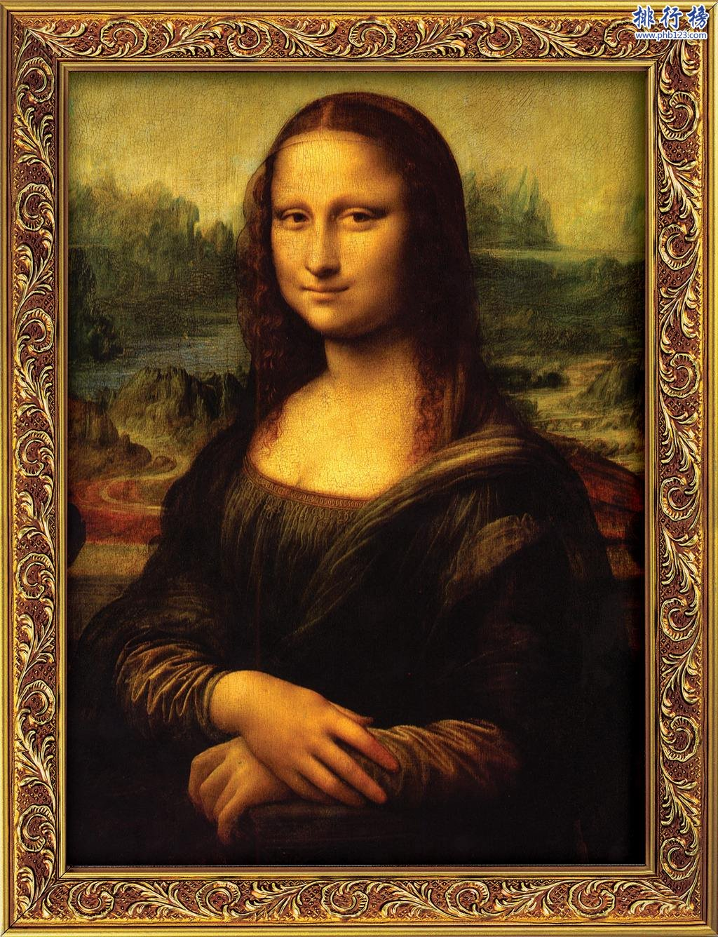
LENA标准测试图像
题外话
Mona Lisa图像理解

